Slide 1
CHAPITRE 4 – MONNAIE ET SYSTEME FINANCIER
Comprendre le rôle de la monnaie dans le fonctionnement du système économique.

Slide 2
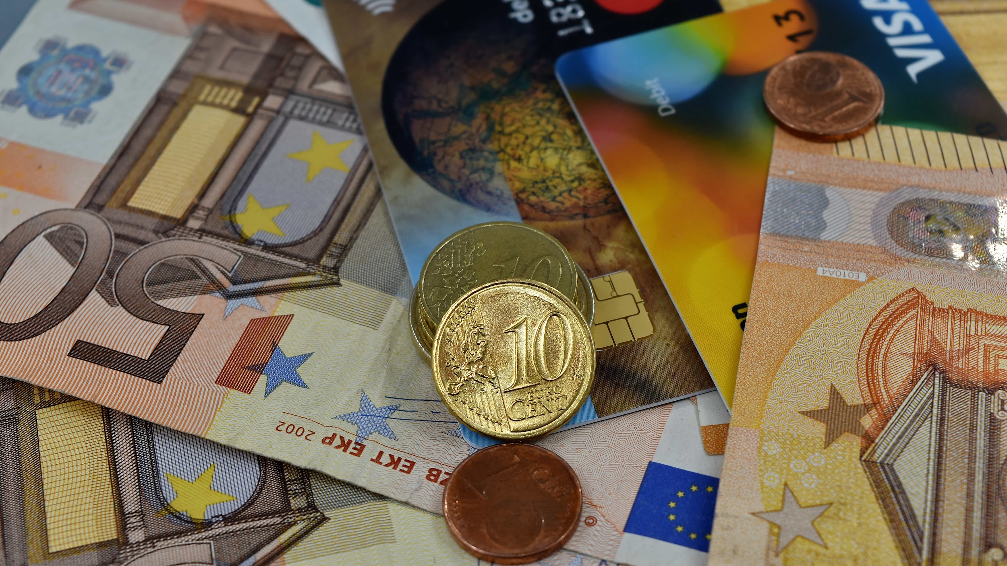
1 - La monnaie
Chapitre 4 - Monnaie et système financier

Slide 3
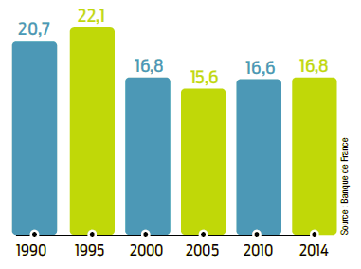
Qu’est-ce que la monnaie ?
La monnaie est l’ensemble des moyens d’échange et est composée de :
la monnaie divisionnaire : les pièces, émises par le Trésor public.
La monnaie fiduciaire : les billets, émis par la Banque Centrale.
La monnaie scripturale : les dépôts détenus auprès des banques (comptes courants)
Une monnaie de plus en plus dématérialisée….
PART DES PIÈCES ET BILLETS DANS LA MASSE MONÉTAIRE AU SENS STRICT (M1) DE LA ZONE EURO, EN %

Slide 4
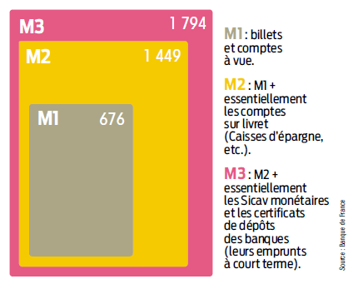
Qu’est-ce que la monnaie ?
La masse monétaire, i.e. l’ensemble de la monnaie en circulation dans une économie, est mesurée par des « agrégats monétaires » :
M1 = masse monétaire au sens strict (liquide)
M2 ou M3 = masse monétaire au sens large (non liquide)
Masse monétaire de la France, janvier 2015, en milliards d’euros

Slide 5
A quoi sert la monnaie ?
L’intuition : Document 1 – Les fonctions de la monnaie
Questions
Quelles sont les fonctions que l’on attribue généralement à la monnaie ?
Quelle condition doit remplir l’actif qui joue le rôle de monnaie pour pouvoir assumer correctement ces fonctions ? Pourquoi ?

Slide 6
Qui crée la monnaie ?
Ce sont les banques commerciales qui créent de la monnaie :
lorsqu’elles octroient des crédits
lorsqu’elles échangent des devises
La monnaie est détruite quand les crédits sont remboursés.

Slide 7
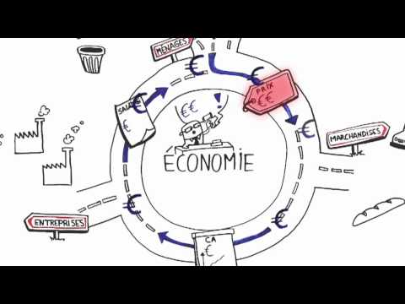
Qui contrôle la masse monétaire ?
Rappel : la masse monétaire définit la quantité de monnaie en circulation.
A partir de cette vidéo, répondez aux deux questions suivantes :
Quel est le “bon” niveau de la masse monétaire ?
Qui contrôle le niveau de la masse monétaire et comment ?

Slide 8
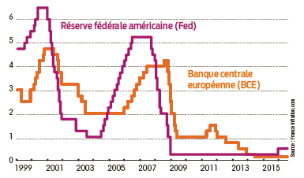
Qui contrôle la masse monétaire ?
Evolution des taux directeurs de la BCE et de la Fed, en %

Slide 9
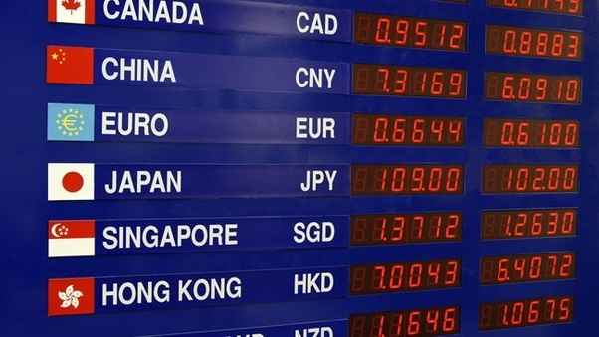
Le taux de change, prix de la monnaie
Pour commercer avec l’étranger, la monnaie nationale doit être convertie en monnaie étrangère.
Deux modes de calcul du taux de change :
Cotation à l’incertain = le prix de la monnaie étrangère en monnaie nationale. Ex : 1$ = 0,99€
Cotation au certain = le prix de la monnaie nationale en monnaie étrangère. Ex : 1€ = 1,01$
(au 14/01/22)
Le taux de change conditionne :
Le pouvoir d’achat des consommateurs (achat de produits étrangers)
La compétitivité des entreprises nationales à l’étranger (vente de produits nationaux)

Slide 10
Synthèse
La monnaie est :
un moyen d’échange. Longtemps émise sur des actifs de valeur (or), elle est aujourd’hui largement dématérialisée et la confiance repose sur le contrôle des banques centrales.
un étalon de mesure de la valeur (« unité de compte »)
une réserve de valeur dans le temps.
Elle est créée par les banques commerciales lorsque les agents économiques obtiennent des crédits.
La quantité de monnaie disponible dans l’économie est contrôlée par la banque centrale par le biais du prêts de « liquidités » à un taux d’intérêt « directeur ».
Pour permettre les échanges entre pays possédant des monnaies différentes, il existe un marché des changes sur lequel sont définis les taux de change, prix de la monnaie en fonction des autres monnaies.

Slide 11
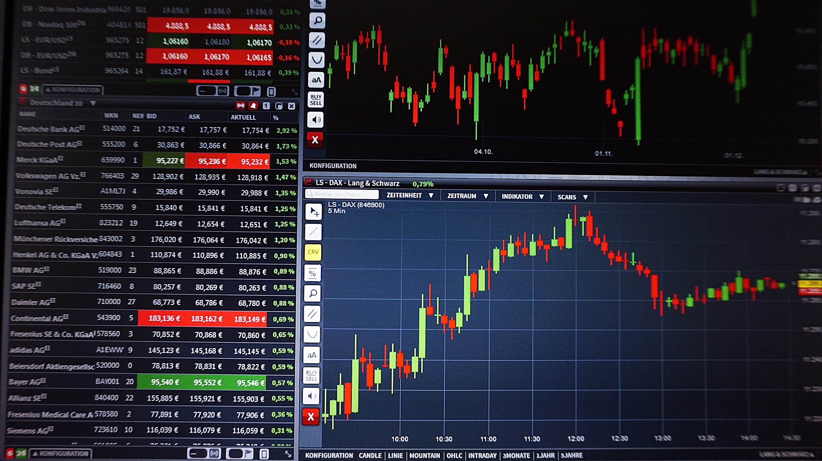
2 - Le système financier
Chapitre 4 - Monnaie et système financier

Slide 12
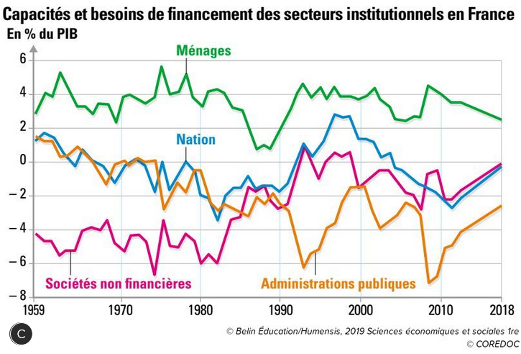
L’origine du système financier
source : belin education

Slide 13
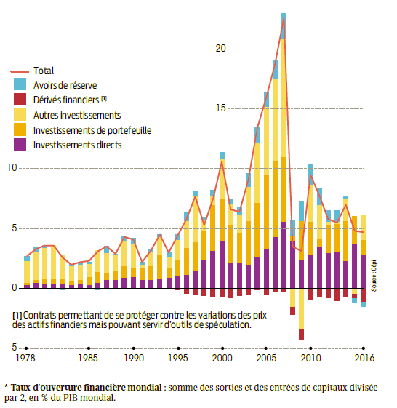
L’origine du système financier
Des économies de plus en plus interdépendantes sur le plan financier
Nation = Ménages + Entreprises + Administrations publiques
3 cas de figures :
Un pays (“nation”) a une capacité de financement quand épargne privée + épargne publique > investissement des entreprises
Un pays (“nation”) a un besoin de financement quand épargne privée + épargne publique < investissement des entreprises
Un pays (“nation”) est indépendant financièrement quand épargne privée + épargne publique = investissement des entreprises

Slide 14
Le rôle du système financier
Faire circuler la monnaie entre les agents à capacité et besoin de financement
Au niveau d’un pays, les agents structurellement à capacité de financement (les ménages) financent normalement les besoins des agents économiques à besoin de financement (les entreprises), l’Etat oscillant autour de l’équilibre.
En cas de déséquilibre (positif ou négatif), le pays va financer ou se financer auprès des acteurs économiques (Etats, ménages, entreprises) d’autres pays.
Il faut donc des acteurs économiques qui permettent ces flux financiers. Ce sont les banques – historiquement - et les marchés des capitaux, plus récemment.
Le système financier est l’ensemble des mécanismes et des institutions qui apportent à l’économie les capitaux (= la monnaie) dont elle a besoin pour fonctionner.
Son rôle est d’affecter les ressources d’épargne disponibles aux usages les plus productifs.

Slide 15
Le fonctionnement du système financier
Un financement indirect ou intermédié : les banques
Un financement direct ou désintermédié : le marché des capitaux

Slide 16
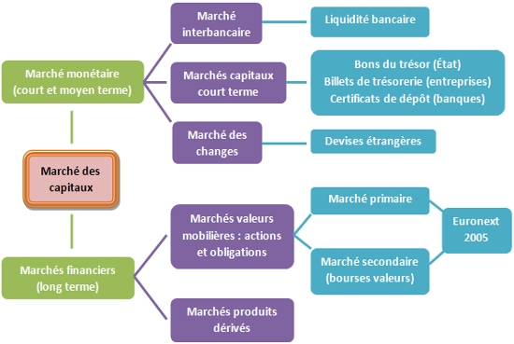
L’organisation du marché des capitaux

Slide 17
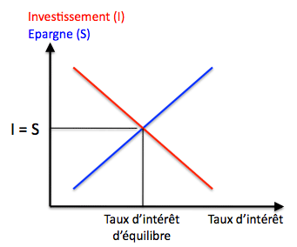
Comment le système financier assure l’équilibre épargne - investissement
Le taux d’intérêt est le prix des capitaux
Du côté des épargnants, qui offrent leur capitaux, il rémunère :
la patience
la prise de risque (défaut)
Du côté des emprunteurs, qui demandent des capitaux, c’est le coût du capital obtenu. Il est mis en perspective avec la rentabilité des investissements que l’emprunt permet.
Fonctionnement du marché :
Plus le taux d’intérêt est élevé, plus il stimule l’épargne et dissuade l’investissement.
Plus le taux d’intérêt est faible, plus il soutient l’investissement mais décourage l’épargne.

Slide 18
La spéculation, au coeur du fonctionnement du marché des capitaux
La spéculation, qu’est-ce que c’est ?
Il y a spéculation quand un agent économique achète un actif dans le but, non pas de l’utiliser, mais de le revendre plus tard en faisant une plus-value.
La spéculation est inhérente au fonctionnement du marché financier
Il peut y avoir spéculation sur tous les marchés : marché immobilier, marché des matières 1ères, marché de l’art, etc… Et donc le marché financier. Dans ce cas, l’actif est un titre (action, obligation, bon du trésor…) ou un produit dérivé.
Le rôle de la spéculation
La spéculation permet de rendre le marché des capitaux plus “liquide”

Slide 19
La spéculation, au coeur du fonctionnement du marché des capitaux
Les risques liés à la spéculation
La spéculation entraîne des risques accrus de destablisation du marché des capitaux via la formation de bulles spéculatives
→ Document 2 – « la formation et les risques d’une bulle spéculative »
Questions :
Qu’est-ce qu’une « bulle » spéculative ?
Quels sont les mécanismes qui sont à l’origine d’une bulle spéculative ?
Quel est le risque pour l’économie quand la bulle éclate ?
Une contagion de l’économie “réelle”
Compte tenu du rôle central du système financier dans le fonctionnement de l’économie “réelle” (production, consommation, échange), l’action destabilisatrice de la spéculation est susceptible de se propager à l’ensemble de l’économie.
Illustration : crise des subprimes en 2008.

Slide 20
Synthèse
Il y a en permanence dans l’économie des agents à capacité de financement vs à besoin de financement.
Le rôle du système financier est de faire circuler ces capitaux pour assurer le bon fonctionnement de l’économie et notamment l’investissement, nécessaire à la croissance économique.
Il est composé :
des banques qui proposent un financement intermédié
des marchés des capitaux sur lesquels se déroule un financement désintermédié
C’est le taux d’intérêt qui équilibre l’offre et la demande de capitaux au sein du système financier
La spéculation est permise par et inhérente au fonctionnement du marché des capitaux.
Elle permet de le rendre liquide, ce qui est positif
Elle est susceptible de générer des crises financières et, par conséquent, économiques, ce qui pose de gros problèmes et appelle des régulations.

